Slide 1


PHẦN MỀM ỨNG DỤNG
GIẢI TRÍ DỰA TRÊN CẢM XÚC:
NÂNG CAO TRẢI NGHIỆM VÀ
AN TOÀN CHO NGƯỜI LÁI XE
Notes:
Xin chào thầy

Slide 2
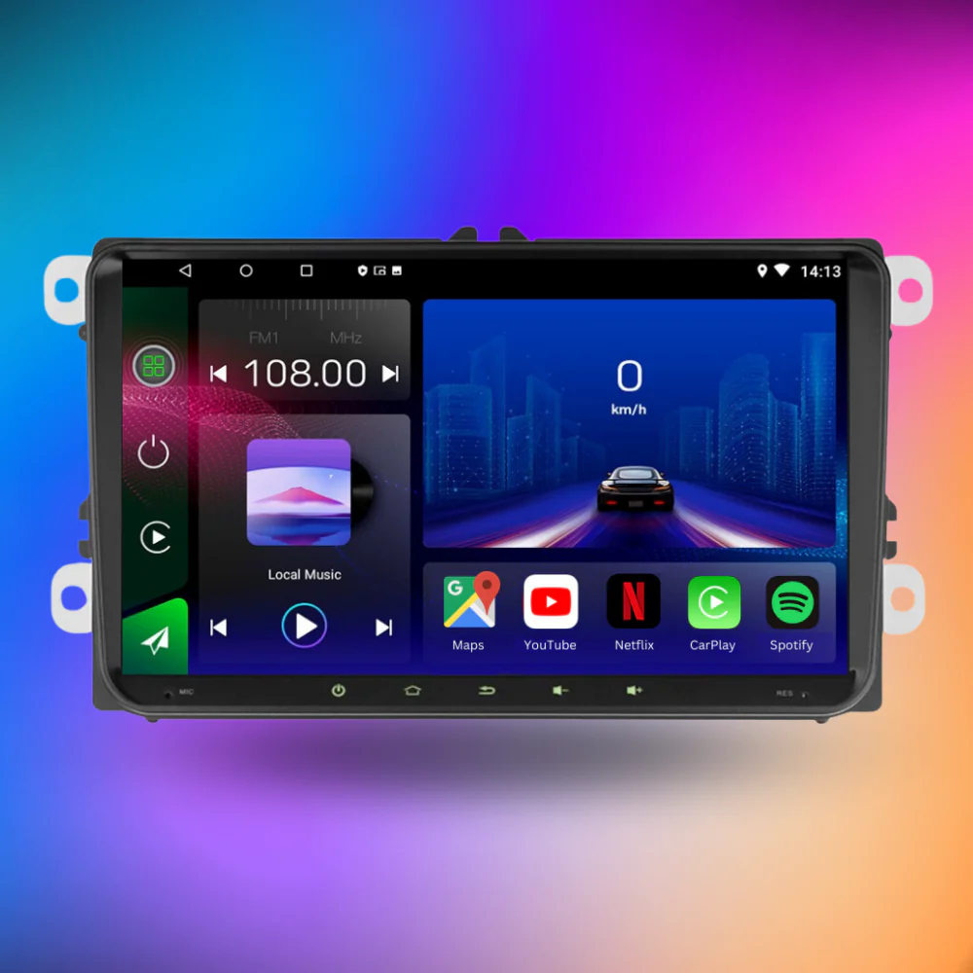

ĐẶT VẤN ĐỀ
Gia tăng nhu cầu về các giải pháp giải trí thông minh và an toàn trong xe hơi.
Người lái xe thường đối mặt với stress do di chuyển kéo dài, kẹt xe, hoặc các yếu tố bên ngoài, dẫn đến mệt mỏi, căng thẳng
Các hệ thống hiện tại thường chưa điều chỉnh nội dung media một cách thông minh dựa trên trạng thái cảm xúc.
Ứng dụng cần tự động hóa, giúp tài xế giảm tương tác với màn hình để tài xế không bị mất tập trung
Notes:
Ý tưởng xuất phát từ nhu cầu ngày càng cao của người dùng về các giải pháp giải trí thông minh, an toàn khi lái xe.
Android Automotive mang đến nền tảng mạnh mẽ, giúp phát triển các tính năng tiên tiến như giải trí định hướng cảm xúc, gợi ý nội dung cá nhân hóa, và hỗ trợ an toàn lái xe thông qua AI."

Slide 3
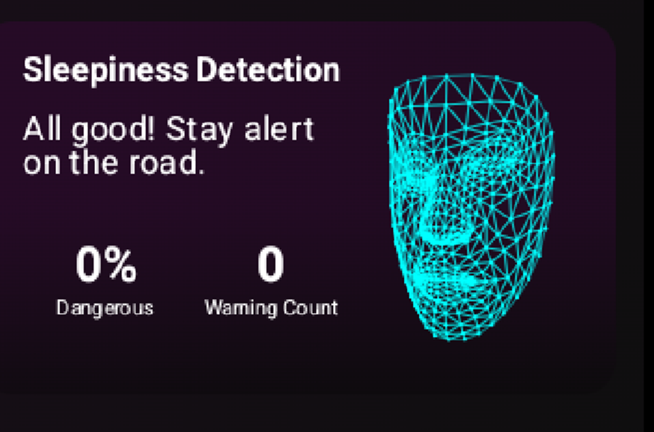
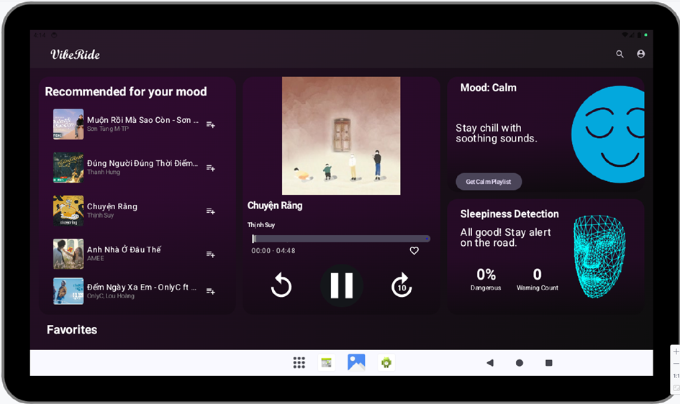
GIẢI PHÁP: ỨNG DỤNG VIBERIDE
Phần mềm giải trí dựa trên cảm xúc, phân tích trạng thái cảm xúc của người lái qua dữ liệu lưới khuôn mặt (FaceMesh).
Gợi ý nội dung media (nhạc/video) phù hợp với cảm xúc.
Phát hiện trạng thái buồn ngủ, đưa ra cảnh báo kịp thời, nâng cao tỉnh táo và an toàn
Người dùng không cần thao tác nhiều trên màn hình, đảm bảo an toàn khi lái xe
Notes:
VibeRide có ba tính năng chính.
Đầu tiên là giải trí định hướng cảm xúc, giúp người dùng trải nghiệm các nội dung phù hợp với tâm trạng, được xác định qua phân tích biểu cảm và giọng nói.
Thứ hai, hệ thống gợi ý thông minh, được xây dựng bằng AI, cá nhân hóa nội dung dựa trên thói quen và sở thích của người dùng.
Cuối cùng, ứng dụng còn đóng góp vào an toàn lái xe thông qua các cảnh báo thông minh, giúp phát hiện dấu hiệu mệt mỏi hoặc mất tập trung.

Slide 4
MỤC TIÊU CỦA KHÓA LUẬN
1
Xây dựng ứng dụng Android nhận diện cảm xúc qua FaceMesh (dữ liệu lưới khuôn mặt), gợi ý bài hát phù hợp, phát hiện và cảnh báo buồn ngủ
2
Kiểm thử và đánh giá hiệu quả ứng dụng trong môi trường mô phỏng
3
Tạo tiền đề cho việc tích hợp trên các hệ thống xe hơi sử dụng Android Automotive trong tương lai.

Slide 5
NỘI DUNG
1
ĐẶC TẢ YÊU CẦU
2
PHÂN TÍCH & THIẾT KẾ HỆ THỐNG
3
CÀI ĐẶT VÀ KIỂM THỬ

Slide 6
ĐẶC TẢ YÊU CẦU

Slide 7
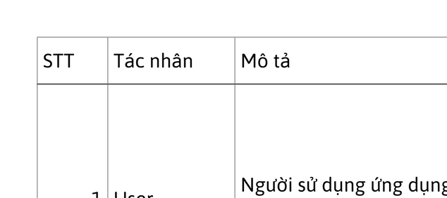
MÔ HÌNH CA SỬ DỤNG
Bảng đặc tả yêu cầu
Notes:
Android là một hệ điều hành với kiến trúc module hóa, giúp dễ dàng phát triển các ứng dụng.
Điểm mạnh là Java API Framework, cho phép truy cập toàn bộ các tính năng của hệ thống, từ việc quản lý tài nguyên, hiển thị giao diện, đến quản lý vòng đời ứng dụng.
Kiến trúc này đảm bảo sự linh hoạt và mạnh mẽ, là nền tảng quan trọng để xây dựng VibeRide.

Slide 8
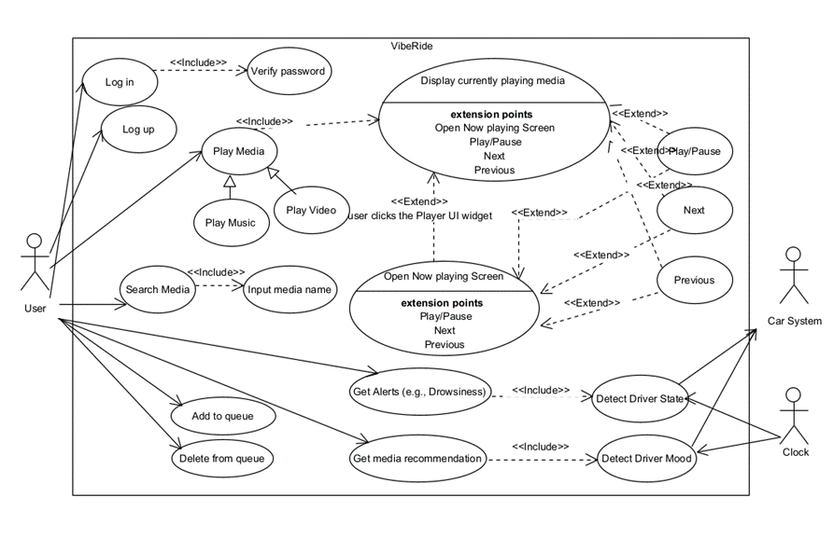
MÔ HÌNH CA SỬ DỤNG
Biểu đồ ca sử dụng tổng quát
Notes:
Android là một hệ điều hành với kiến trúc module hóa, giúp dễ dàng phát triển các ứng dụng.
Điểm mạnh là Java API Framework, cho phép truy cập toàn bộ các tính năng của hệ thống, từ việc quản lý tài nguyên, hiển thị giao diện, đến quản lý vòng đời ứng dụng.
Kiến trúc này đảm bảo sự linh hoạt và mạnh mẽ, là nền tảng quan trọng để xây dựng VibeRide.

Slide 9
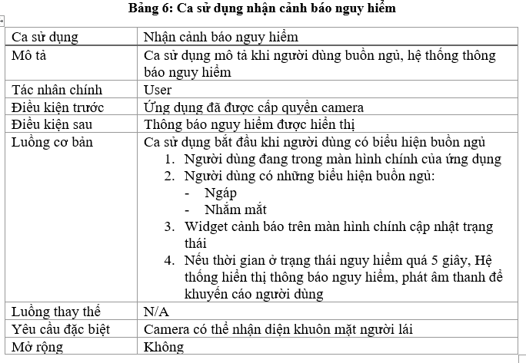
MÔ HÌNH CA SỬ DỤNG
Bảng đặc tả yêu cầu
Notes:
Android là một hệ điều hành với kiến trúc module hóa, giúp dễ dàng phát triển các ứng dụng.
Điểm mạnh là Java API Framework, cho phép truy cập toàn bộ các tính năng của hệ thống, từ việc quản lý tài nguyên, hiển thị giao diện, đến quản lý vòng đời ứng dụng.
Kiến trúc này đảm bảo sự linh hoạt và mạnh mẽ, là nền tảng quan trọng để xây dựng VibeRide.

Slide 10
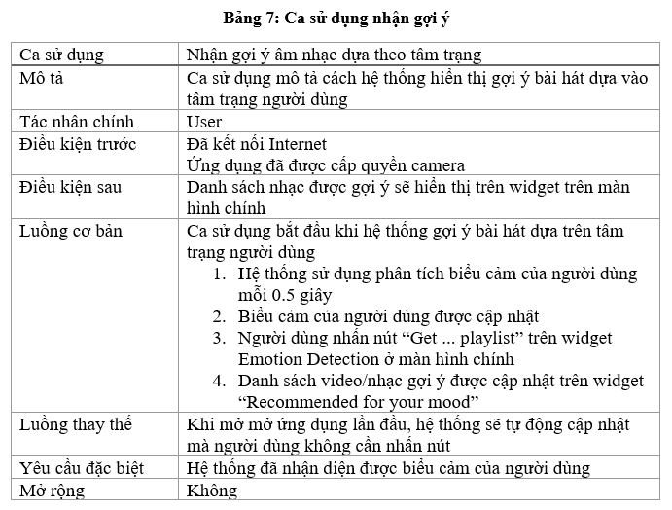
MÔ HÌNH CA SỬ DỤNG
Bảng đặc tả yêu cầu
Notes:
Android là một hệ điều hành với kiến trúc module hóa, giúp dễ dàng phát triển các ứng dụng.
Điểm mạnh là Java API Framework, cho phép truy cập toàn bộ các tính năng của hệ thống, từ việc quản lý tài nguyên, hiển thị giao diện, đến quản lý vòng đời ứng dụng.
Kiến trúc này đảm bảo sự linh hoạt và mạnh mẽ, là nền tảng quan trọng để xây dựng VibeRide.

Slide 11
PHÂN TÍCH & THIẾT KẾ HỆ THỐNG

Slide 12
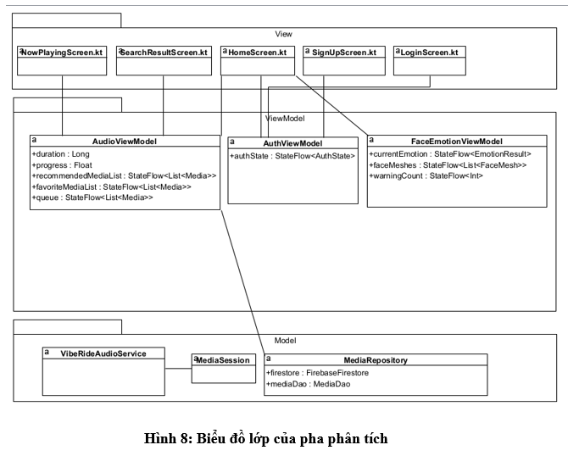
PHÂN TÍCH KIẾN TRÚC
Lớp view chứa các màn hính chính trong ứng dụng
Lớp ViewModel chứa các business logic xử lý về audio, về authentication và về nhận diện khuôn mặt
Lớp Model sẽ quản lý và cung cấp dữ liệu cho ViewModel
Notes:
Android là một hệ điều hành với kiến trúc module hóa, giúp dễ dàng phát triển các ứng dụng.
Điểm mạnh là Java API Framework, cho phép truy cập toàn bộ các tính năng của hệ thống, từ việc quản lý tài nguyên, hiển thị giao diện, đến quản lý vòng đời ứng dụng.
Kiến trúc này đảm bảo sự linh hoạt và mạnh mẽ, là nền tảng quan trọng để xây dựng VibeRide.

Slide 13
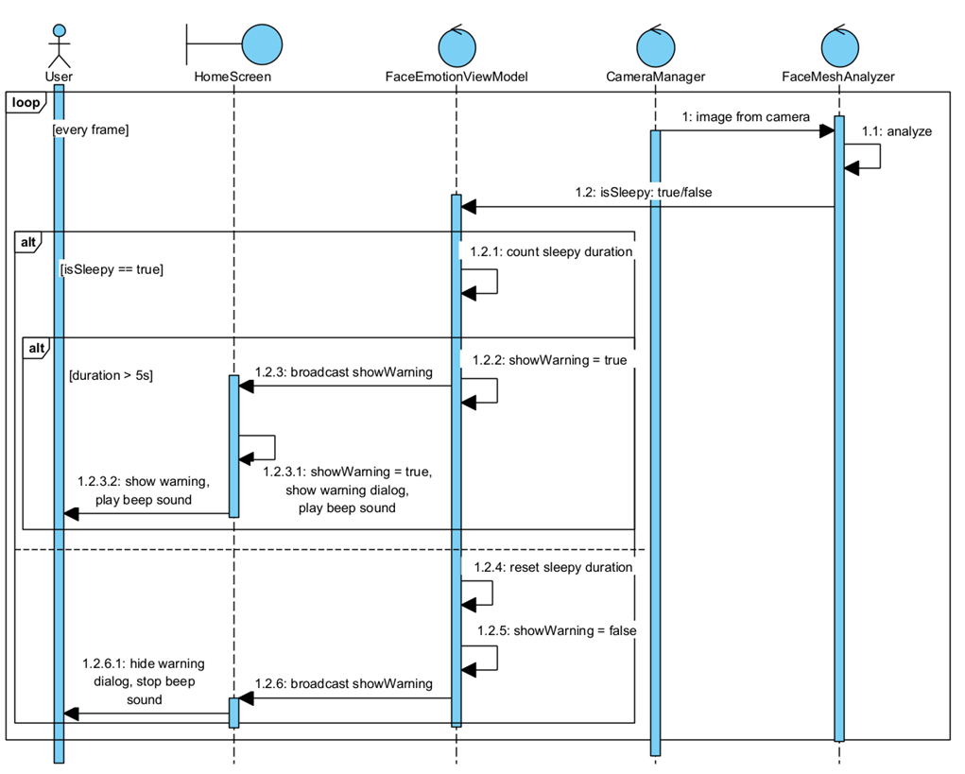
PHÂN TÍCH CA SỬ DỤNG
Nhận cảnh báo nguy hiểm
Notes:
Android là một hệ điều hành với kiến trúc module hóa, giúp dễ dàng phát triển các ứng dụng.
Điểm mạnh là Java API Framework, cho phép truy cập toàn bộ các tính năng của hệ thống, từ việc quản lý tài nguyên, hiển thị giao diện, đến quản lý vòng đời ứng dụng.
Kiến trúc này đảm bảo sự linh hoạt và mạnh mẽ, là nền tảng quan trọng để xây dựng VibeRide.

Slide 14
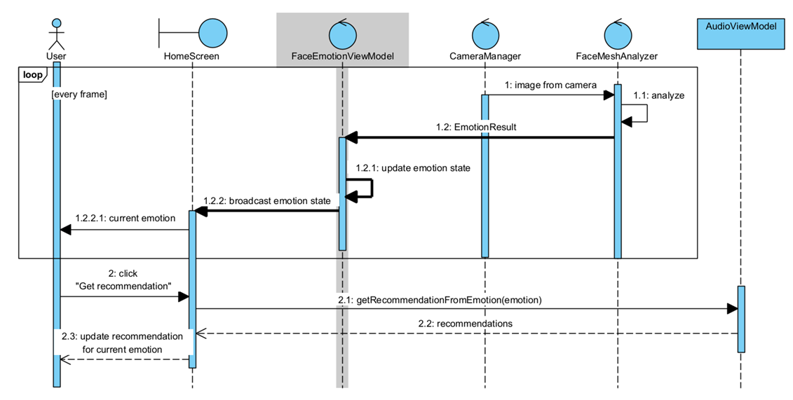
PHÂN TÍCH CA SỬ DỤNG
Nhận gợi ý nhạc dựa theo tâm trạng
Notes:
Android là một hệ điều hành với kiến trúc module hóa, giúp dễ dàng phát triển các ứng dụng.
Điểm mạnh là Java API Framework, cho phép truy cập toàn bộ các tính năng của hệ thống, từ việc quản lý tài nguyên, hiển thị giao diện, đến quản lý vòng đời ứng dụng.
Kiến trúc này đảm bảo sự linh hoạt và mạnh mẽ, là nền tảng quan trọng để xây dựng VibeRide.

Slide 15
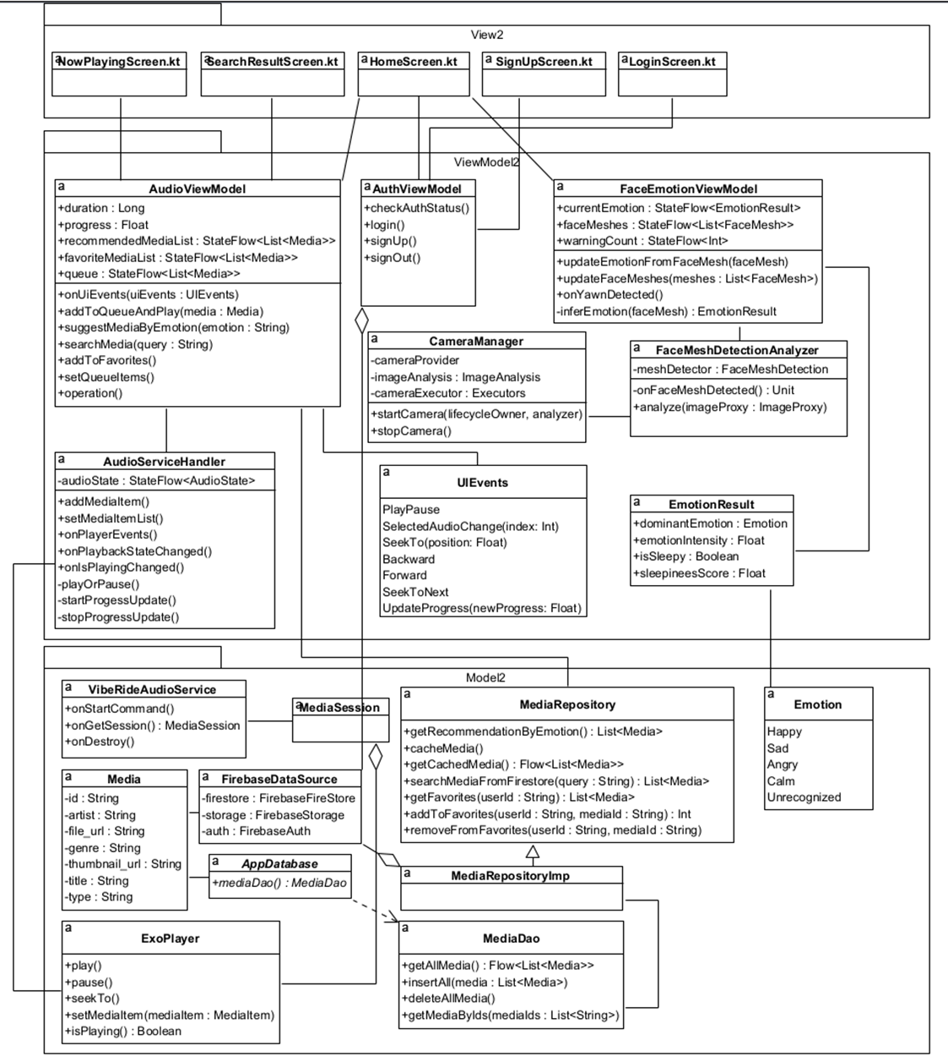
THIẾT KẾ HỆ THỐNG
Sau khi đã có được các thông tin từ pha phân tích, ở pha thiết kế ta có được một biểu đồ lớp hoàn chỉnh
Notes:
Kiến trúc của VibeRide được thiết kế với ba module chính.
Module cảm biến cảm xúc thu thập dữ liệu từ camera và micro để xác định tâm trạng người lái.
Module gợi ý AI xử lý dữ liệu và đề xuất nội dung phù hợp.
Cuối cùng, module giao diện người dùng hiển thị nội dung và thông tin một cách rõ ràng, đảm bảo không gây phân tâm khi lái xe.

Slide 16
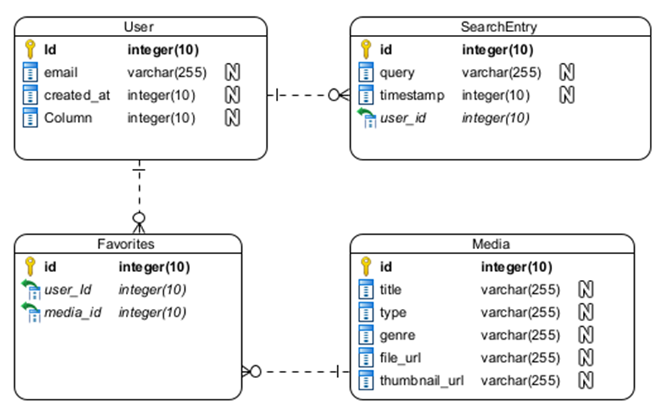
THIẾT KẾ DỮ LIỆU
Bảng users: id (PK), email, created_at.
Bảng search_history: id (PK), query, timestamp, user_id (FK).
Bảng favorites: id (PK), user_id (FK), media_id (FK).
Bảng media: id (PK), title, type, genre, file_url, thumbnail_url.
Notes:
Kiến trúc của VibeRide được thiết kế với ba module chính.
Module cảm biến cảm xúc thu thập dữ liệu từ camera và micro để xác định tâm trạng người lái.
Module gợi ý AI xử lý dữ liệu và đề xuất nội dung phù hợp.
Cuối cùng, module giao diện người dùng hiển thị nội dung và thông tin một cách rõ ràng, đảm bảo không gây phân tâm khi lái xe.

Slide 17


THIẾT KẾ CHỨC NĂNG
GỢI Ý THEO TÂM TRẠNG VÀ CẢNH BÁO NGUY HIỂM
Trước tiên, khóa luận dùng FaceMesh Detection API của MLKit để lấy dữ liệu lưới khuôn mặt từ hình ảnh camera
Dữ liệu đầu vào là hình ảnh từ Camera, dữ liệu được trả về từ API là 468 điểm 3D trên khuôn mặt
Mỗi điểm gồm các tọa độ x,y,z:
Tọa độ x và y là tọa độ pixel trên hình ảnh.
Tọa độ z biểu thị thông tin chiều sâu tương đối của điểm đó so với camera
Notes:
Kiến trúc của VibeRide được thiết kế với ba module chính.
Module cảm biến cảm xúc thu thập dữ liệu từ camera và micro để xác định tâm trạng người lái.
Module gợi ý AI xử lý dữ liệu và đề xuất nội dung phù hợp.
Cuối cùng, module giao diện người dùng hiển thị nội dung và thông tin một cách rõ ràng, đảm bảo không gây phân tâm khi lái xe.

Slide 18
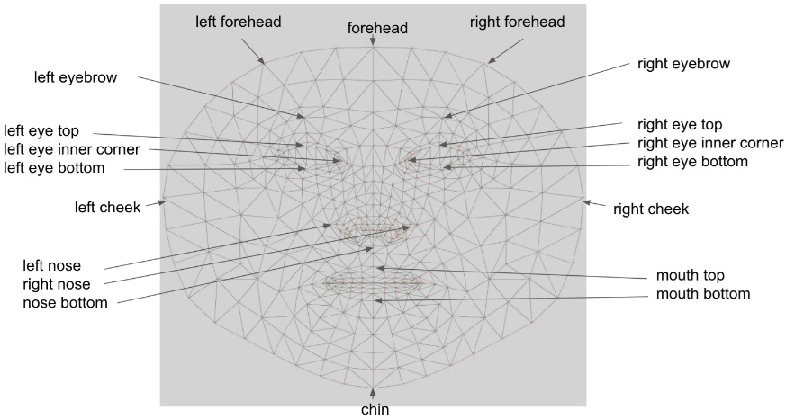
THIẾT KẾ CHỨC NĂNG
GỢI Ý THEO TÂM TRẠNG VÀ CẢNH BÁO NGUY HIỂM
Sau đó, lấy tọa độ các điểm đặc trưng của mặt:
Khóe mắt trái/phải
Lông mày
Khóe miệng trái, phải
Notes:
Kiến trúc của VibeRide được thiết kế với ba module chính.
Module cảm biến cảm xúc thu thập dữ liệu từ camera và micro để xác định tâm trạng người lái.
Module gợi ý AI xử lý dữ liệu và đề xuất nội dung phù hợp.
Cuối cùng, module giao diện người dùng hiển thị nội dung và thông tin một cách rõ ràng, đảm bảo không gây phân tâm khi lái xe.

Slide 19

THIẾT KẾ CHỨC NĂNG
GỢI Ý THEO TÂM TRẠNG VÀ CẢNH BÁO NGUY HIỂM
Sau khi có tọa độ các đặc trưng, ta có thể suy luận ra cảm xúc dựa trên tính toán vị trí các điểm với nhau
Sad (Buồn):
Miệng cong xuống
Lông mày sát nhau
Mắt híp
Happy (Vui):
Nụ cười rõ
Miệng đủ rộng
Calm (Bình tĩnh):
Mắt mở vừa phải
Miệng trung tính
Lông mày không sát nhau
Sad (Buồn):
Tọa độ 2 khóe miệng thấp hơn điểm trung bình của miệng
Happy (Vui):
Tọa độ 2 khóe miệng cao hơn điểm trung bình của miệng
Sleepy (Buồn ngủ)
Độ mở của miệng lớn, mắt nhắm
Notes:
Kiến trúc của VibeRide được thiết kế với ba module chính.
Module cảm biến cảm xúc thu thập dữ liệu từ camera và micro để xác định tâm trạng người lái.
Module gợi ý AI xử lý dữ liệu và đề xuất nội dung phù hợp.
Cuối cùng, module giao diện người dùng hiển thị nội dung và thông tin một cách rõ ràng, đảm bảo không gây phân tâm khi lái xe.

Slide 20
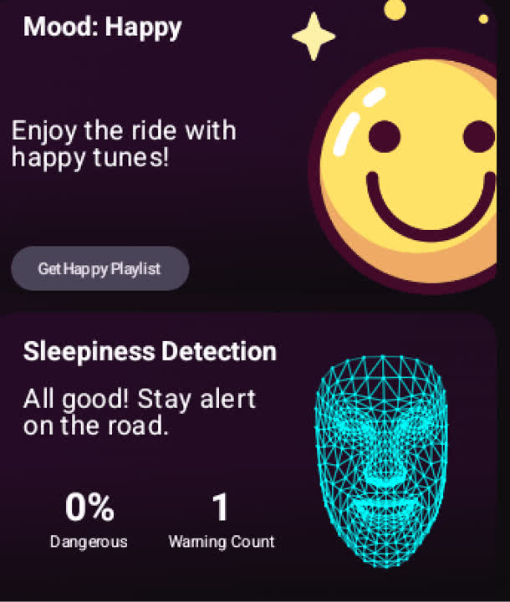
THIẾT KẾ CHỨC NĂNG
GỢI Ý THEO TÂM TRẠNG VÀ CẢNH BÁO NGUY HIỂM
Sau khi thực hiện tính toán, đầu ra là trạng thái cảm xúc người dùng
Màn hính chính sẽ hiển thị các trạng thái về tâm trạng và các cảnh báo nếu phát hiện dấu hiệu buồn ngủ
Nếu dấu hiệu buồn ngủ tiếp diễn quá 5 giây thì màn hình sẽ ngừng nhạc, phát cảnh báo để cảnh cáo người dùng
Notes:
Kiến trúc của VibeRide được thiết kế với ba module chính.
Module cảm biến cảm xúc thu thập dữ liệu từ camera và micro để xác định tâm trạng người lái.
Module gợi ý AI xử lý dữ liệu và đề xuất nội dung phù hợp.
Cuối cùng, module giao diện người dùng hiển thị nội dung và thông tin một cách rõ ràng, đảm bảo không gây phân tâm khi lái xe.

Slide 21
CÀI ĐẶT VÀ KIỂM THỬ

Slide 22




MÔI TRƯỜNG CÀI ĐẶT
Phát triển trên hệ điều hành Android
Thư viện Google MLKit
Kotlin
Jetpack Compose
Dagger Hilt
Room Database
Google Firebase
Notes:
Android là một hệ điều hành với kiến trúc module hóa, giúp dễ dàng phát triển các ứng dụng.
Điểm mạnh là Java API Framework, cho phép truy cập toàn bộ các tính năng của hệ thống, từ việc quản lý tài nguyên, hiển thị giao diện, đến quản lý vòng đời ứng dụng.
Kiến trúc này đảm bảo sự linh hoạt và mạnh mẽ, là nền tảng quan trọng để xây dựng VibeRide.

Slide 23
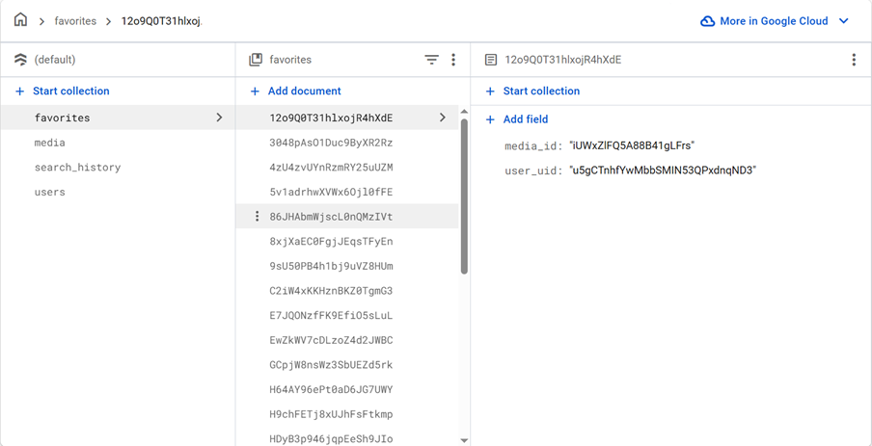
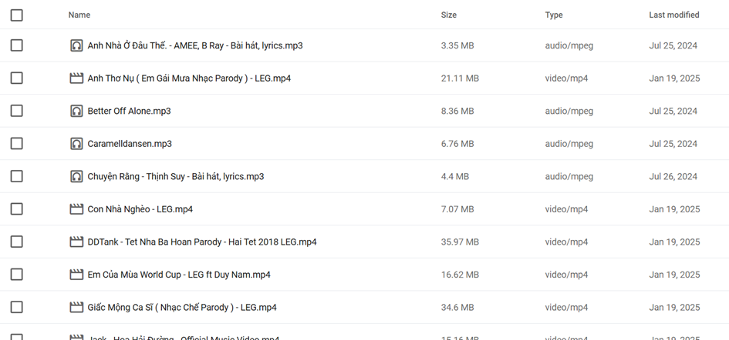
CÀI ĐẶT HỆ THỐNG
Phát triển CSDL với Firebase và Room
Tạo các bảng trên Firebase và thêm dữ liệu
Để giảm tải số lần query lên Firebase, ta dùng Room để cache dữ liệu trên máy
Notes:
Android là một hệ điều hành với kiến trúc module hóa, giúp dễ dàng phát triển các ứng dụng.
Điểm mạnh là Java API Framework, cho phép truy cập toàn bộ các tính năng của hệ thống, từ việc quản lý tài nguyên, hiển thị giao diện, đến quản lý vòng đời ứng dụng.
Kiến trúc này đảm bảo sự linh hoạt và mạnh mẽ, là nền tảng quan trọng để xây dựng VibeRide.

Slide 24
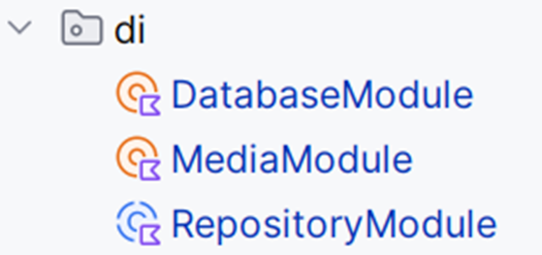
CÀI ĐẶT HỆ THỐNG
Dùng Hilt để thực hiện Dependency Injection
Bước 1: Thêm Hilt vào thư viện của dự án
Bước 2: Khởi tạo Hilt trong ứng dụng
Bước 3: Tạo Module cung cấp các thành phần như Room Database giúp hỗ trợ Singleton design pattern
Notes:
Android là một hệ điều hành với kiến trúc module hóa, giúp dễ dàng phát triển các ứng dụng.
Điểm mạnh là Java API Framework, cho phép truy cập toàn bộ các tính năng của hệ thống, từ việc quản lý tài nguyên, hiển thị giao diện, đến quản lý vòng đời ứng dụng.
Kiến trúc này đảm bảo sự linh hoạt và mạnh mẽ, là nền tảng quan trọng để xây dựng VibeRide.

Slide 25
CÀI ĐẶT HỆ THỐNG
Chức năng phát nhạc
Chức năng chính của dự án là để phát video, nhạc. Để thực hiện phát nhạc, người dùng chọn một bài hát bất kỳ trên màn hình chính.
Thông tin về bài hát đang phát sẽ hiển thị trên widget ở giữa màn hình chính
Notes:
Android là một hệ điều hành với kiến trúc module hóa, giúp dễ dàng phát triển các ứng dụng.
Điểm mạnh là Java API Framework, cho phép truy cập toàn bộ các tính năng của hệ thống, từ việc quản lý tài nguyên, hiển thị giao diện, đến quản lý vòng đời ứng dụng.
Kiến trúc này đảm bảo sự linh hoạt và mạnh mẽ, là nền tảng quan trọng để xây dựng VibeRide.

Slide 26
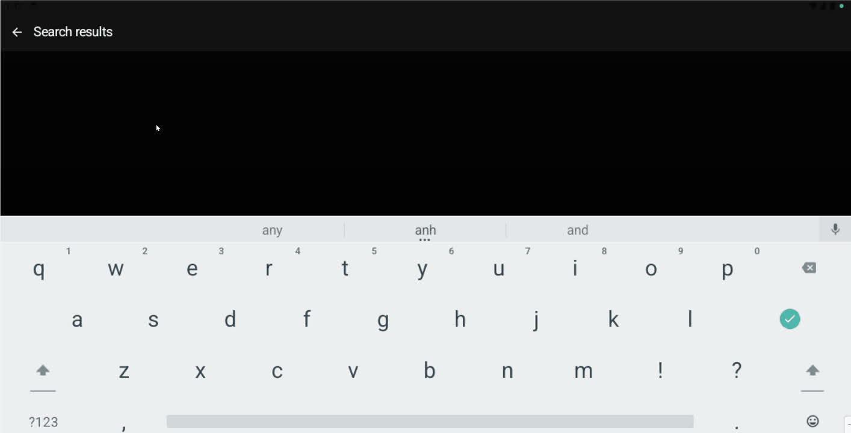
CÀI ĐẶT HỆ THỐNG
Chức năng tìm kiếm nhạc
Notes:
Android là một hệ điều hành với kiến trúc module hóa, giúp dễ dàng phát triển các ứng dụng.
Điểm mạnh là Java API Framework, cho phép truy cập toàn bộ các tính năng của hệ thống, từ việc quản lý tài nguyên, hiển thị giao diện, đến quản lý vòng đời ứng dụng.
Kiến trúc này đảm bảo sự linh hoạt và mạnh mẽ, là nền tảng quan trọng để xây dựng VibeRide.

Slide 27


CÀI ĐẶT HỆ THỐNG
Chức năng thêm bài hát vào danh sách yêu thích
Khi nhấn vào icon hình trái tim, bài hát sẽ được thêm vào danh sách yêu thích
Notes:
Android là một hệ điều hành với kiến trúc module hóa, giúp dễ dàng phát triển các ứng dụng.
Điểm mạnh là Java API Framework, cho phép truy cập toàn bộ các tính năng của hệ thống, từ việc quản lý tài nguyên, hiển thị giao diện, đến quản lý vòng đời ứng dụng.
Kiến trúc này đảm bảo sự linh hoạt và mạnh mẽ, là nền tảng quan trọng để xây dựng VibeRide.

Slide 28

CÀI ĐẶT HỆ THỐNG
Chức năng thêm bài hát vào danh sách phát
Bên cạnh từng bài hát là nút để thêm vào danh sách phát (queue) giúp người dùng có thể bố trí thứ tự phát các bài tiếp theo
Notes:
Android là một hệ điều hành với kiến trúc module hóa, giúp dễ dàng phát triển các ứng dụng.
Điểm mạnh là Java API Framework, cho phép truy cập toàn bộ các tính năng của hệ thống, từ việc quản lý tài nguyên, hiển thị giao diện, đến quản lý vòng đời ứng dụng.
Kiến trúc này đảm bảo sự linh hoạt và mạnh mẽ, là nền tảng quan trọng để xây dựng VibeRide.

Slide 29
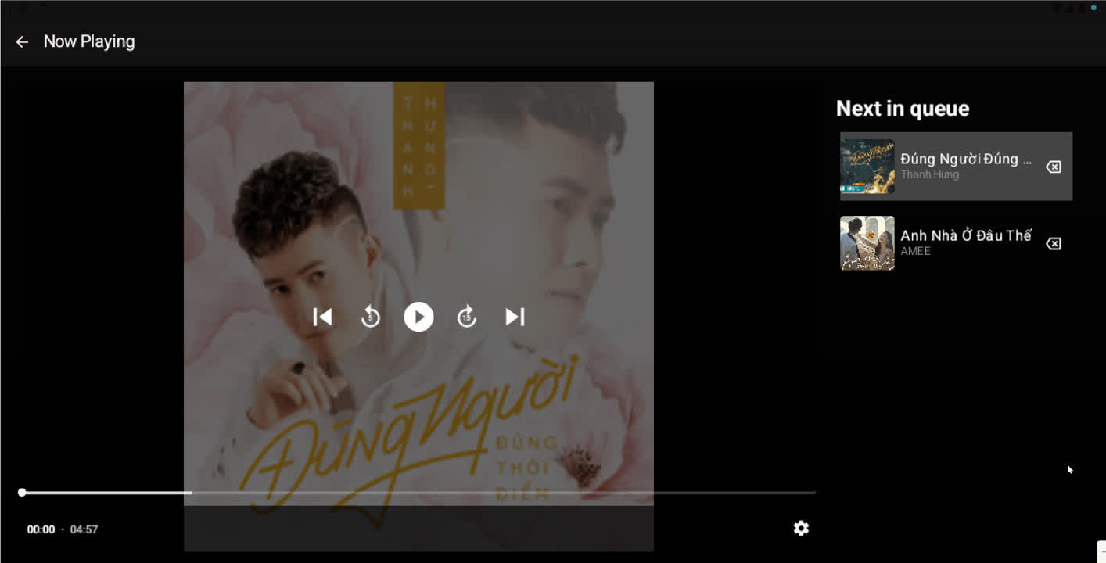
CÀI ĐẶT HỆ THỐNG
Chức năng xóa bài hát khỏi danh sách phát
Tương tự, trong màn hình Now Playing, người dùng có thể xóa bài hát khỏi danh sách phát hiện tại.
Notes:
Android là một hệ điều hành với kiến trúc module hóa, giúp dễ dàng phát triển các ứng dụng.
Điểm mạnh là Java API Framework, cho phép truy cập toàn bộ các tính năng của hệ thống, từ việc quản lý tài nguyên, hiển thị giao diện, đến quản lý vòng đời ứng dụng.
Kiến trúc này đảm bảo sự linh hoạt và mạnh mẽ, là nền tảng quan trọng để xây dựng VibeRide.

Slide 30
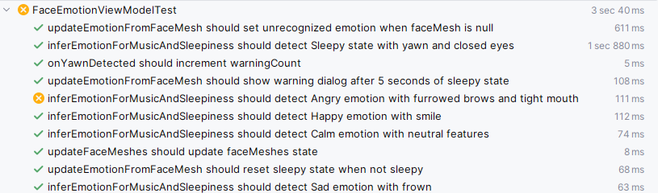
KẾT QUẢ KIỂM THỬ
Lớp kiểm thử FaceEmotionViewModel
Notes:
Android là một hệ điều hành với kiến trúc module hóa, giúp dễ dàng phát triển các ứng dụng.
Điểm mạnh là Java API Framework, cho phép truy cập toàn bộ các tính năng của hệ thống, từ việc quản lý tài nguyên, hiển thị giao diện, đến quản lý vòng đời ứng dụng.
Kiến trúc này đảm bảo sự linh hoạt và mạnh mẽ, là nền tảng quan trọng để xây dựng VibeRide.

Slide 31
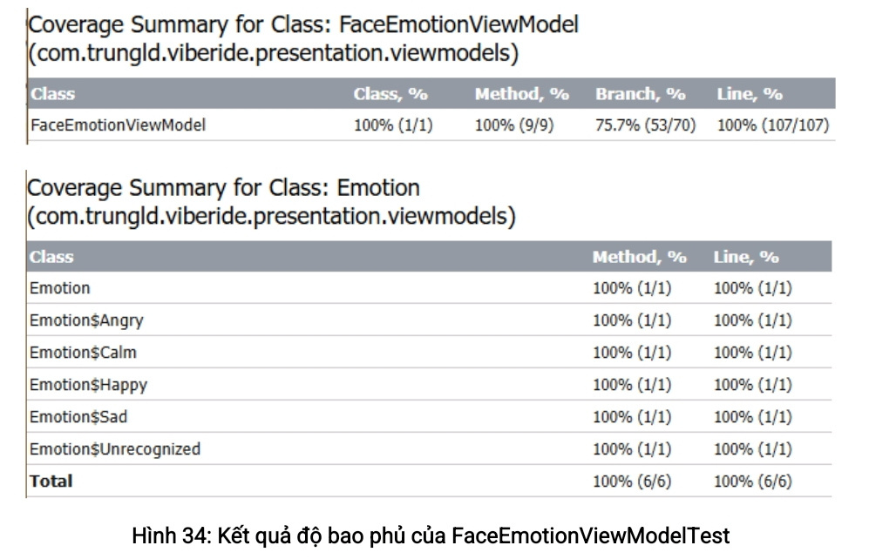
KẾT QUẢ KIỂM THỬ
Độ bao phủ lớp kiểm thử FaceEmotionViewModel
Độ bao phủ:
Lớp: 100%
Hàm: 100%
Nhánh: 75.7%
Dòng: 100%
Notes:
Android là một hệ điều hành với kiến trúc module hóa, giúp dễ dàng phát triển các ứng dụng.
Điểm mạnh là Java API Framework, cho phép truy cập toàn bộ các tính năng của hệ thống, từ việc quản lý tài nguyên, hiển thị giao diện, đến quản lý vòng đời ứng dụng.
Kiến trúc này đảm bảo sự linh hoạt và mạnh mẽ, là nền tảng quan trọng để xây dựng VibeRide.

Slide 32
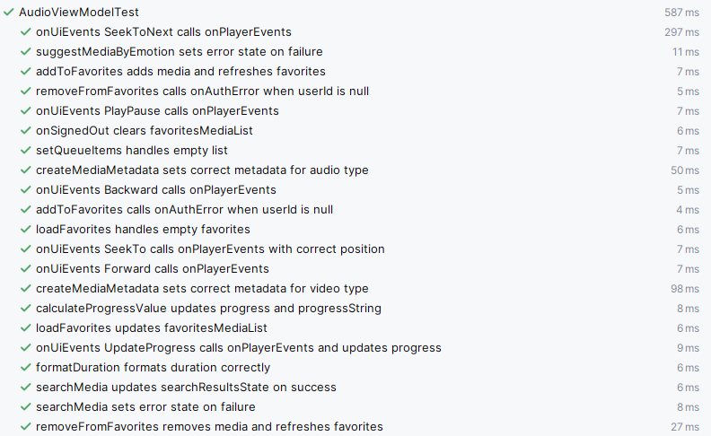
KẾT QUẢ KIỂM THỬ
Lớp kiểm thử AudioViewModelTest
Notes:
Android là một hệ điều hành với kiến trúc module hóa, giúp dễ dàng phát triển các ứng dụng.
Điểm mạnh là Java API Framework, cho phép truy cập toàn bộ các tính năng của hệ thống, từ việc quản lý tài nguyên, hiển thị giao diện, đến quản lý vòng đời ứng dụng.
Kiến trúc này đảm bảo sự linh hoạt và mạnh mẽ, là nền tảng quan trọng để xây dựng VibeRide.

Slide 33
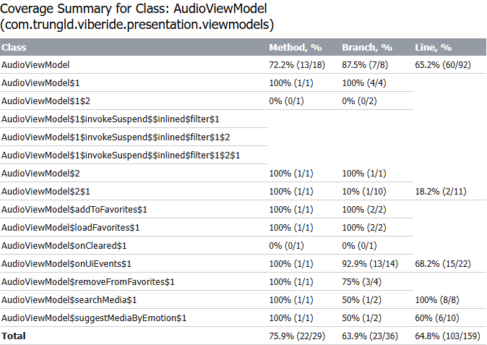
KẾT QUẢ KIỂM THỬ
Độ bao phủ lớp kiểm thử AudioViewModelTest
Độ bao phủ:
Hàm: 72.7%
Nhánh: 87.5%
Dòng: 65.2%
Độ bao phủ của lớp test audio còn chưa tốt vì trong phạm vi của
Unit test, MediaSessionService và Exoplayer trong Android cho
việc phát nhạc còn nhiều khó khăn để mock, chỉ có thể test khi
chạy trên máy ảo
Notes:
Android là một hệ điều hành với kiến trúc module hóa, giúp dễ dàng phát triển các ứng dụng.
Điểm mạnh là Java API Framework, cho phép truy cập toàn bộ các tính năng của hệ thống, từ việc quản lý tài nguyên, hiển thị giao diện, đến quản lý vòng đời ứng dụng.
Kiến trúc này đảm bảo sự linh hoạt và mạnh mẽ, là nền tảng quan trọng để xây dựng VibeRide.

Slide 34
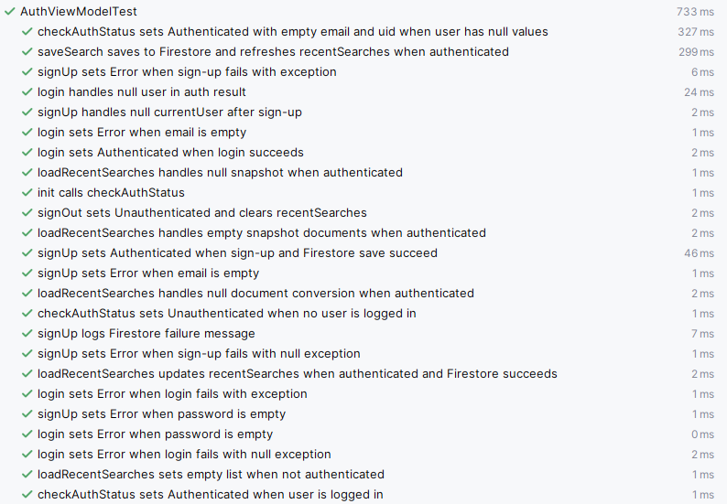
KẾT QUẢ KIỂM THỬ
Lớp kiểm thử AuthViewModelTest
Notes:
Android là một hệ điều hành với kiến trúc module hóa, giúp dễ dàng phát triển các ứng dụng.
Điểm mạnh là Java API Framework, cho phép truy cập toàn bộ các tính năng của hệ thống, từ việc quản lý tài nguyên, hiển thị giao diện, đến quản lý vòng đời ứng dụng.
Kiến trúc này đảm bảo sự linh hoạt và mạnh mẽ, là nền tảng quan trọng để xây dựng VibeRide.

Slide 35
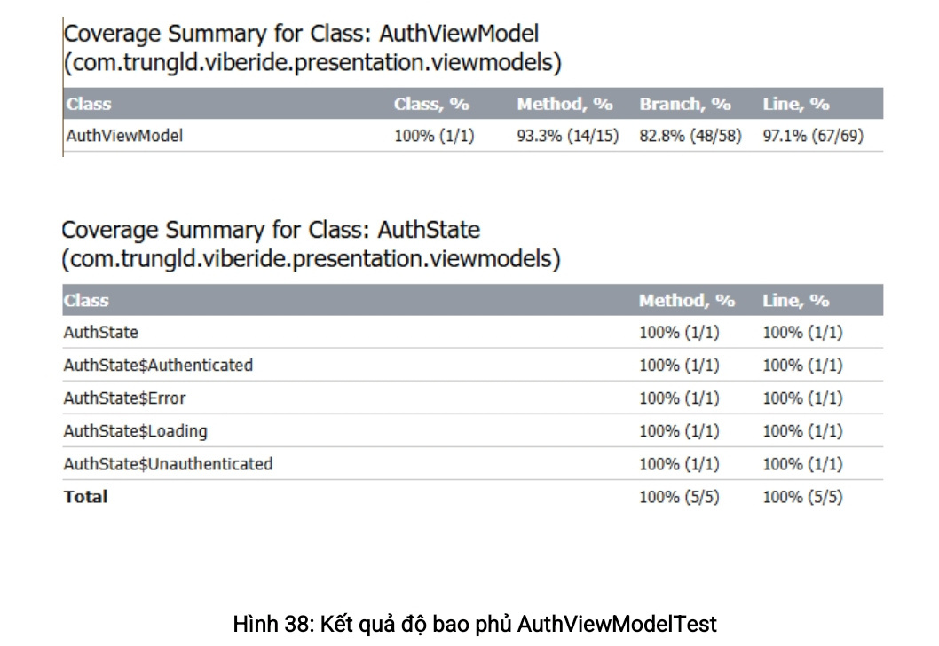
KẾT QUẢ KIỂM THỬ
Độ bao phủ lớp kiểm thử AuthViewModelTest
Độ bao phủ:
Lớp: 100%
Hàm: 93.3%
Nhánh: 82.8%
Dòng: 97.1%
Notes:
Android là một hệ điều hành với kiến trúc module hóa, giúp dễ dàng phát triển các ứng dụng.
Điểm mạnh là Java API Framework, cho phép truy cập toàn bộ các tính năng của hệ thống, từ việc quản lý tài nguyên, hiển thị giao diện, đến quản lý vòng đời ứng dụng.
Kiến trúc này đảm bảo sự linh hoạt và mạnh mẽ, là nền tảng quan trọng để xây dựng VibeRide.

Slide 36
THÁCH THỨC VÀ HẠN CHẾ
Tích hợp trực tiếp vào hệ điều hành Android Automotive đòi hỏi nhiều thời gian và công sức.
Giải pháp: Xây dựng ứng dụng bên thứ ba (third-party app) để dễ dàng triển khai và demo.
Tối ưu hóa hiệu suất AI trên phần cứng hạn chế.
Notes:
Trong quá trình phát triển, em gặp một số thách thức :
Việc tích hợp trực tiếp vào Android Automotive đòi hỏi rất nhiều thời gian và công sức.
Vì vậy, em quyết định phát triển ứng dụng dưới dạng third-party app, dễ dàng triển khai và demo.
Một thách thức khác là tối ưu hóa hiệu suất AI trên phần cứng hạn chế, nhưng TensorFlow Lite đã phần nào giải quyết được vấn đề này.

Slide 37
KẾT LUẬN
1
VibeRide là kết hợp công nghệ AI và Android để mang lại cho người lái xe một hệ thống infortainment thông minh.
2
VibeRide góp phần nâng cao trải nghiệm người dùng và an toàn giao thông, tránh các nguy hiểm như buồn ngủ khi lái xe.
3
VibeRide có tiềm năng mở rộng và phát triển trong tương lai, khi nhà sản xuất xe ngày càng chú ý đến giải trí trên xe hơi.

Slide 38
BÀI THUYẾT TRÌNH ĐÃ KẾT THÚC
CẢM ƠN THẦY/CÔ VÀ MỌI NGƯỜI ĐÃ LẮNG NGHE!

